Slide 1
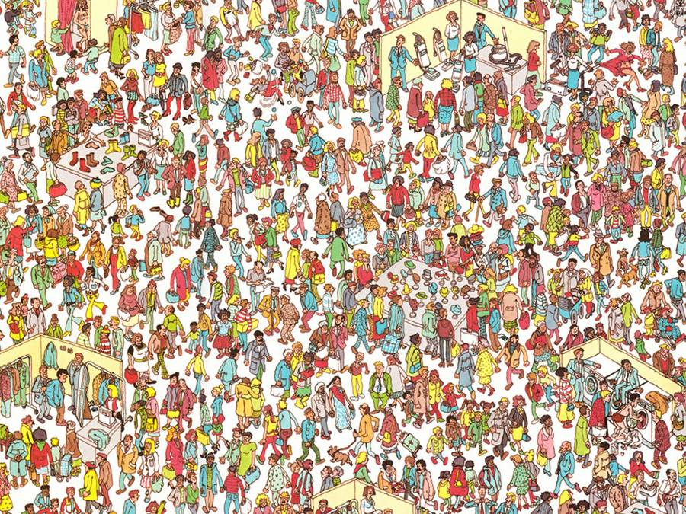
VEŘEJNÉ ZDRAVOTNICTVÍ
Mgr. Pavlína Kaňová, Ph.D.

Slide 2
ÚSTAV OCHRANY A PODPORY ZDRAVÍ
Lékařská fakulta MU
Pavilon A21
Kamenice 5, 625 00 Brno

Slide 3
STUDIJNÍ LITERATURA
Prezentace z přednášek v ISu
Holčík, J., Žáček, A., Koupilová, I.: Sociální lékařství, Brno, Masarykova univerzita 2011 (můžete mít i starší vydání těchto skript, po r. 1995), 137 s.
Holčík, J.: Systém péče o zdraví a zdravotní gramotnost, Brno, MU a MSD 2010, 293 s.

Slide 4
VEŘEJNÉ ZDRAVOTNICTVÍ aneb
„PUBLIC HEALTH“

Slide 5
PUBLIC HEALTH
Obtíže s překladem
V ČR - několik relativně samostatných lékařských disciplín:
    Sociální lékařství a veřejné zdravotnictví
    Preventivní lékařství
    Epidemiologie infekčních nemocí
    Hygiena
Navazující obory jako: sociální farmakologie, organizace a řízení zdr. systému, ekonomie zdravotnictví, sociologie zdraví a nemoci, sociální psychologie, zdravotnické právo, zdravotnická informatika ….

Slide 6
PUBLIC HEALTH
organizované úsilí společnosti s cílem
  chránit,
  rozvíjet
  a navracet zdraví lidí.
Notes:
Co je Public Health? Proč ho máme studovat? Máme definici …. Ale co to vlastně znamená?

Slide 7
Ochrana zdraví
Infekční nemoci
Chemikálie a jedy
Radiace
Environmentální rizika
Zdravotnické služby (ZS)
Podpora zdraví
(Health Promotion)
Ekvita ve zdraví
Vzdělání
Bydlení
Zaměstnání
Rodina/komunita
Životní styl
Determinanty zdraví
Medicínská účinnost
Efektivita léčby
Zdravotní potřeby obyv.
Plánování ZS
Hodnocení ZS
Ekvita v poskytování ZS

Slide 8
PUBLIC HEALTH
V SOUSTAVĚ LÉKAŘSKÝCH VĚD
Základní biomedicínské obory
  zákonitosti živé hmoty na úrovní molekul, buněk, tkání, orgánů, jednotlivých soustav apod.
Klinické biomedicínské obory
  stanovení diagnózy a léčba
  uspokojení zdravotních potřeb jednotlivých lidí
Sociomedicínské obory (PUBLIC HEALTH)
  zdravotní problémy humánních skupin a možnosti jejich zvládání
  Jde o problémy bio-psycho-sociální, přesahují rámec biomedicínského přístupu

Slide 9

SVĚTOVÁ ZDRAVOTNICKÁ ORGANIZACE

Slide 10
Vznik WHO
7. dubna 1948
  základní dokumenty podepsal 26. členský stát = den vzniku WHO = Mezinárodní den zdraví
Funguje v rámci OSN, ale není jí podřízena
Sídlo v Ženevě
Členy WHO jsou vlády jednotlivých států, které poskytují prostředky pro činnost WHO
Každý člen má jeden hlas bez ohledu na výši příspěvků

Slide 11
Vnitřní organizace WHO
Světové zdravotnické shromáždění
Výkonný výbor
Sekretariát včele s generálním ředitelem
  Tedros Adhanom Ghebreyesus
Oblastní úřady
  Evropa (sídlo v Kodani)
  Amerika (Jižní, Střední, Severní)
  Afrika (mimo arabské země)
  Východní Středomoří
  Jihovýchodní Asie
  Západní Tichomoří

Slide 12
Základní cíl WHO
Dosažení co nejvyšší možné úrovně zdraví pro všechny lidi na celém světě.
Zdraví 2020
Hodnoty: zdraví, péče o zdraví, ekvita ve zdraví, solidarita, bezpečí, spravedlivé financování, udržitelný rozvoj systému péče o zdraví, zdravotní gramotnost

Slide 13
Základní úkoly WHO
  Obecná koncepce evropské (světové) zdravotní politiky, pomoc při vypracování národních zdravotních strategií
  Konzultační činnost dle potřeb členských států
  Hodnocení zdravotního stavu populace
  Hodnocení zdravotnických systémů jednotlivých států
  Rozvoj a testování nových technologií a postupů pro kontrolu nemocí
  Rozvoj metod řízení zdravotní péče
  Snižování výskytu infekčních onemocnění (eradikace
  Zabývá se riziky spojenými s bioterorismem
  Navrhuje postupy a řešení při různých krizových událostech
  Organizuje humanitární pomoc
… a úkol pro Vás … projít si webové stránky WHO: www.who.int

Slide 14
VEŘEJNÉ ZDRAVOTNICTVÍ

Slide 15
Veřejné zdravotnictví
Interdisciplinární obor
zdraví (populační přístup)
péče o zdraví
zdravotnictví
Integrace poznatků a metod různých vědních oborů s cílem přispět ke zlepšení zdraví lidí.

Slide 16
Veřejné zdravotnictví
VÝCHODISKA
Hlavním teoretickým základem VZ je Sociální lékařství.
Vychází zejména z těchto disciplín:
  epidemiologie,
  hygiena,
  preventivní lékařství,
  zdravotní výchova a podpora zdraví,
  vědy o řízení a zdravotnický management,
  ekonomie,
  právo,
  zdravotnická legislativa,
  statistika a medicínská informatika,
  sociologie,
  sociální psychologie,
  filosofie a lékařská etika,
  historie medicíny apod.

Slide 17
Sociální lékařství A VEŘEJNÉ ZDRAVOTNICTVÍ
Teoretické zaměření oboru:
Historie SL
Vývoj zdravotnictví a péče o zdraví
Teorie zdraví a nemoci (determinanty zdraví, zdraví a společnost, základní zdravotní problémy, zdravotní potřeby)
Teorie péče o zdraví a zdravotnictví (systémový přístup)
Teorie řízení

Slide 18
Sociální lékařství A VEŘEJNÉ ZDRAVOTNICTVÍ
Teoretické zaměření oboru:
Etické problémy zdravotní péče
Ekonomické aspekty zdravotní péče
Role práva v péči o zdraví
Teorie zdravotní politiky
Mezinárodní spolupráce v péči o zdraví

Slide 19
Sociální lékařství A VEŘEJNÉ ZDRAVOTNICTVÍ
Základní metody oboru:
Epidemiologické metody
Statistika
Demografie
Sociologické metody
Základy zdravotnického managementu
Metody ekonomické analýzy

Slide 20
SOCIÁLNÍ LÉKAŘSTVÍ A VEŘEJNÉ ZDRAVOTNICTVÍ:
TŘI ZÁKLADNÍ OTÁZKY

Slide 21
1. JAKÉ JE ZDRAVÍ LIDÍ?
POPIS
CO, KOLIK, KDE, KDY

Slide 22
2. PROČ JE TAKOVÉ ?
POPIS
ANALÝZA
Determinanty zdraví

Slide 23
ŽIVOTNÍ STYL
40%
ŽIVOTNÍ PROSTŘEDÍ
35%
ZDRAVÍ
BIOLOGICKÝ
(GENETICKÝ)
ZÁKLAD
10%
PÉČE O ZDRAVÍ
15%

Slide 24
SOCIÁLNÍ DETERMINANTY ZDRAVÍ
ŽIVOTNÍ STYL
ŽIV. PROSTŘEDÍ
ZDRAVÍ
PÉČE O ZDRAVÍ
BIOL. ZÁKLAD

Slide 25
3. CO SE DÁ UDĚLAT PRO ZLEPŠENÍ ZDRAVÍ?
PÉČE O ZDRAVÍ
POPIS
ANALÝZA

Slide 26
3. CO SE DÁ UDĚLAT PRO ZLEPŠENÍ ZDRAVÍ?
PÉČE O ZDRAVÍ
POPIS
ANALÝZA
Vše, co se dělá pro zdraví lidí
ZDRAVOTNICTVÍ

Slide 27
SYSTÉM PÉČE O ZDRAVÍ
(Není totéž, co zdravotnictví !!!)
je široce pojatý souhrn zdravotnických, organizačních, ekonomických, výchovných a dalších prostředků, opatření a aktivit, jejichž smyslem je chránit, upevňovat, rozvíjet a navracet lidem zdraví.

Slide 28
ZDRAVOTNICTVÍ
(Není totéž, co systém péče o zdraví!!!)
resortní systém
soustava odborných zařízení, orgánů a institucí (spolu s lidmi, vybavením, poznatky a metodami)
cílem je poznávat a uspokojovat zdravotní potřeby i oprávněné požadavky lidí.
Zdravotnictví je subsystémem široce pojímané péče o zdraví.

Slide 29
PÉČE O ZDRAVÍ
ostatní resorty
zdravotnictví
všechny další organizace, instituce, orgány veřejné správy, občanské iniciativy, spolky, rodiny a jednotlivci

Slide 30
FUNKCE ZDRAVOTNICTVÍ
V užším smyslu: řídit (ať už přímo nebo nepřímo) soustavu zdravotnictví
V širším smyslu: vhodně usměrňovat a koordinovat systém péče o zdraví

Slide 31
SOCIÁLNÍ PROSTŘEDÍ
PÉČE O ZDRAVÍ
POPIS
ANALÝZA

Slide 32
SOCIÁLNÍ LÉKAŘSTVÍ A VEŘEJNÉ ZDRAVOTNICTVÍ:
HODNOTY
ZDRAVÍ A PÉČE O ZDRAVÍ

Slide 33
INDIVIDUÁLNÍ HODNOTA ZDRAVÍ
Je úzce podmíněna pudem sebezáchovy.
Důležitá, nikoliv nutně nejdůležitější hodnota
Mnoho lidí hodnotu zdraví podceňuje,
  z nevědomosti nebo pohodlnosti, a význam zdraví pochopí, až když onemocní.
Je proto důležité pomáhat občanům, aby si hodnotu svého zdraví uvědomili, když jsou ještě zdraví, aby si zdraví vážili a naučili se je účinně chránit.

Slide 34
SOCIÁLNÍ HODNOTA ZDRAVÍ
Historicky:
  vojenské hledisko – armáda potřebovala zdravé muže.
  ekonomické hledisko - výrobní organizace potřebovaly zdravé pracovníky
Sociální hodnota zdraví je ovšem mnohem bohatší
  jde o bezpečnost a spokojenost lidí,
  o právo žít ve zdravém prostředí a ve zdravé společnosti.

Slide 35
HODNOCENÍ ZDRAVOTNÍ SITUACE
-
ZDRAVOTNÍ SITUACE V ČR

Slide 36
HODNOCENÍ ZDRAVOTNÍ SITUACE
Zdravotní stav
Životní styl
Životní prostředí
Systém péče o zdraví a zdravotnictví

Slide 37
1. ZDRAVOTNÍ STAV
Úmrtnost
Nemocnost

Slide 38
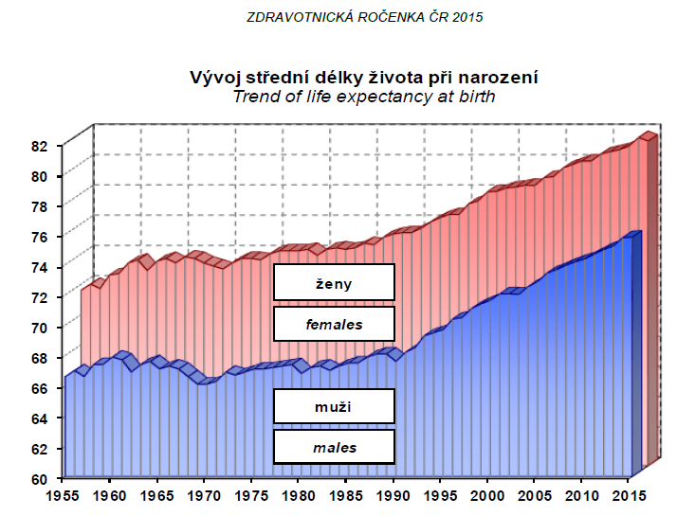
STŘEDNÍ DÉLKA ŽIVOTA

Slide 40
STŘEDNÍ DÉLKA ŽIVOTA
V posledních 20 letech SDŽ roste.
V r. 2018 byla SDŽ při narození pro muže 76,1 let a pro ženy 81,9 let.
SDŽ se zvyšuje zejm. v souvislosti s poklesem úmrtnosti na nemoci oběhové soustavy.
ČR má nejlepší SDŽ ze zemí S a V Evropy, za západní Evropou však zaostává.

Slide 41
ZDRAVOTNÍ STAV
V ČR je vysoký výskyt chorob
  kardiovaskulárních,
  nádorových onemocnění,
  úrazů,
  psychických nemocí.
I když je možno doložit některá dílčí zlepšení, zaostávání úrovně zdraví lidí v ČR ve srovnání s vyspělými zeměmi přetrvává.
Jedním z východisek zlepšení situace by měla být úvaha o determinantách zdraví lidí, prioritách i o možných regulačních mechanismech.

Slide 42
2. ŽIVOTNÍ STYL
K závažným rizikovým faktorům, jejichž vliv roste, patří zejména
kuřáctví,
energeticky nadměrná a nevhodně složená strava,
nízká pohybová aktivita,
vysoká úroveň psychických tenzí a stresů,
zneužívání alkoholu, léků a drog,
nevhodné sexuální chování apod.

Slide 43
KOUŘENÍ
V ČR kouří 30 % populace a převažují muži a lidé se základním vzděláním.
Největší podíl kuřáků je ve věk. sk. 15-24 let (téměř 45 %).
V ČR je velkým problémem velký podíl dětských kuřáků
  mezi nimi převažují dívky
Protikuřácká opatření – legislativa, prevence, pomoc při odvykání, zákazy kouření.

Slide 44
DŮSLEDKY KOUŘENÍ
V ČR umírá v důsledku kouření každý rok přibližně 18.000 – 20.000 lidí.
Pravidelní kuřáci mají:
  3x vyšší riziko vzniku rakoviny,
  1,6x vyšší riziko úmrtí na NOS
  14x vyšší riziko CHOPN
Pasivní kouření

Slide 45
ALKOHOL
V ČR se v r. 2013 spotřebovalo 12,5 l čistého alkoholu na osobu 15+.
Je to nejvíce v Evropě (průměr EU je 10l)
Rizikoví konzumenti – 26 % mužů a 13 % žen
Škodlivé pití -12,5 % mužů a 2,7 % žen
Mezi českými dospívajícími je vyšší výskyt pití nadměrných dávek alkoholu než u jejich evropských vrstevníků
Celospolečenské náklady konzumace alkoholu: 59 mld.

Slide 47
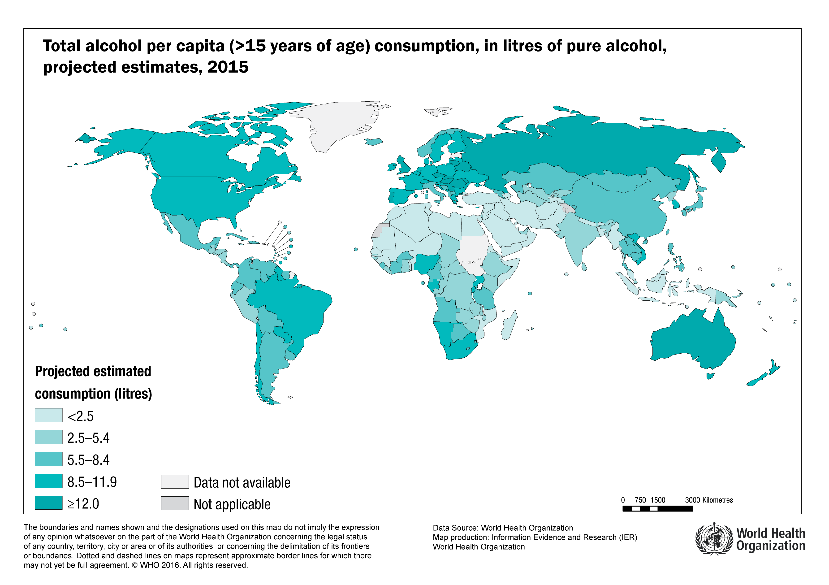

Slide 48
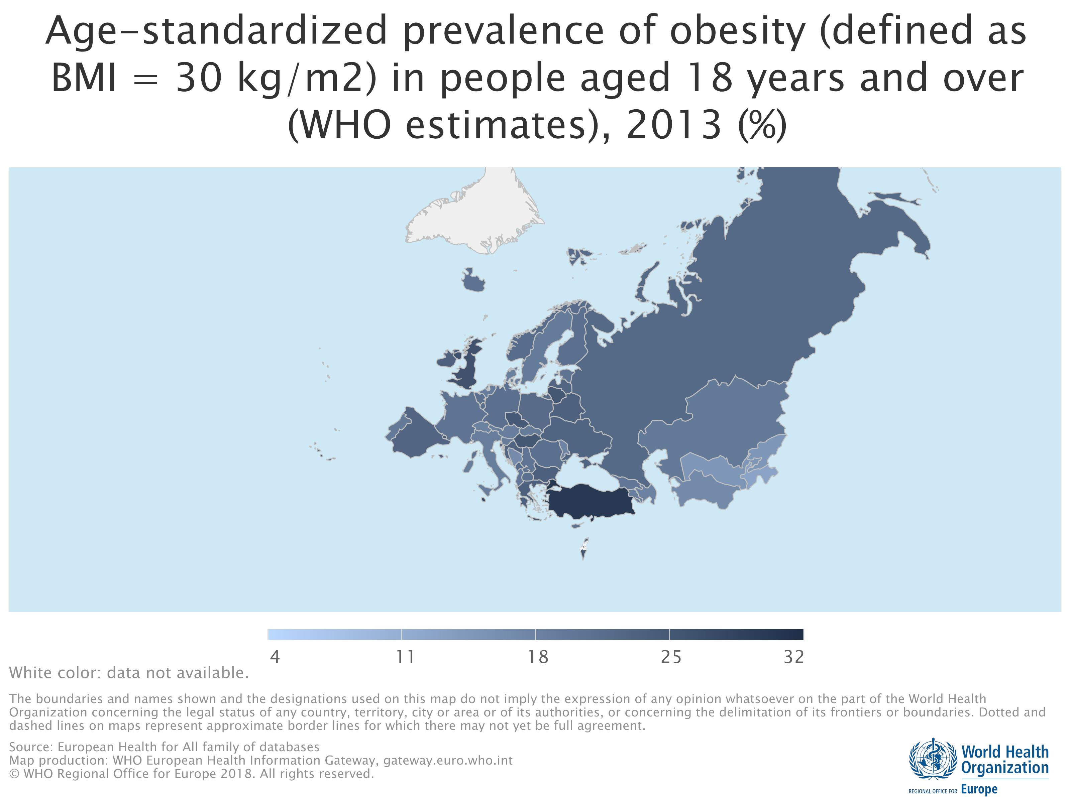

Slide 51
3. ŽIVOTNÍ PROSTŘEDÍ
Dílčí zlepšení
Stav dosud není příznivý, např. pokud jde o znečišťování ovzduší, vody, půdy, potravin, chemizaci zemědělství a škodlivé fyzikální faktory, hluk, záření apod.

Slide 52
4. SYSTÉM PÉČE O ZDRAVÍ A ZDRAVOTNICTVÍ
Péče o zdraví je dosud pojímána
resortně,
s nedostatečným důrazem na prevenci, podporu a rozvoj zdraví
a na primární zdravotní péči.
V současné době zdravotnictví prochází obtížným obdobím transformace.
Nesnáze se projevují v oblasti
zdrojů (peníze, lidé, zařízení, znalosti),
činností (účinnost, efektivita a kvalita zdravotnických služeb)
i výstupů a dopadů zdravotní péče (spokojenost občanů a uspokojování zdravotnických potřeb).

Slide 53
SROVNÁNÍ ZDRAVOTNÍ SITUACE V ČR
A VE ŠVÉDSKU

Slide 54
NADĚJE DOŽITÍ PŘI NAROZENÍ (MUŽI+ŽENY)
věk
85
ŠVÉDSKO
80
20 roků
75
22 roků
ČESKÁ
REPUBLIKA
70
65
1970
1980
1990
2000
2010
2012
kalendářní roky

Slide 55
DŮVODY ROZDÍLŮ VE ZDRAVÍ MEZI ČR
A ŠVÉDSKEM

Slide 56
Počet prodaných cigaret na 1 obyvatele za rok v České republice a ve Švédsku, pramen: databáze Světové zdravotnické organizace a ČSÚ
počet cigaret
3000
ČESKÁ
REPUBLIKA
2500
2000
1500
1000
ŠVÉDSKO
500
0
1970
1980
1990
2000
kalendářní roky

Slide 57

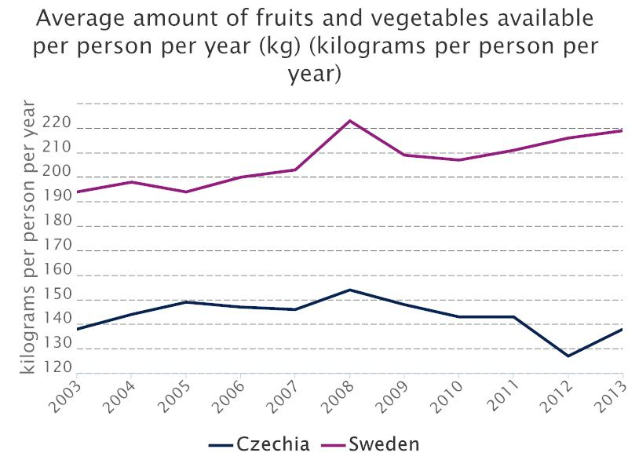

Slide 58
Spotřeba alkoholu na osobu starší 15 let v litrech čistého lihu pramen: databáze Světové zdravotnické organizace (2)

Slide 59
PROCENTO OBÉZNÍCH MUŽŮ A ŽEN NAD 25 LET v České republice a ve Švédsku v letech 1996-1998
30
25
ČR
24,7
26,2
20
15
10
11,9
Švédsko
10
5
0
MUŽI
ŽENY

Slide 60
Pokud má Česká republika ve srovnání se Švédskem
  dvojnásobnou spotřebu cigaret
  dvojnásobnou spotřebu alkoholu
  dvojnásobný výskyt obezity
  poloviční spotřebu zeleniny,
nemůže očekávat při jakkoli vysokých nákladech na provoz ambulancí a nemocnic, že dosáhne takovou úroveň zdraví lidí, jaká je ve Švédsku.

Slide 61
KRIZE MEDICÍNY
A ZÁKLADNÍ MODELY
SOUHRNNÉ PÉČE O ZDRAVÍ

Slide 62
KRIZE MEDICÍNY ?
víme toho víc
umíme toho víc
je víc pacientů
(lepší diagnostika a nižší úmrtnost)
stojí to čím dál tím víc peněz.
Žádná země na světě nemá tolik prostředků, kolik by lékaři a další zdravotničtí pracovníci dokázali utratit v dobré víře, že pomáhají svým pacientům.

Slide 63
PŘI PŘEVAZE CHRONICKÝCH NEMOCÍ NESTAČÍ
Zjišťovat nemoc co nejdříve
Oddalovat úmrtí pacienta
Posilovat prevenci jednotlivých nemocí.
JE ŽÁDOUCÍ
PRODLUŽOVAT ZDRAVÝ ŽIVOT.

